Slide 1
Bellhop 的基本使用
输入
输出
环境文件(.env)
海面形状文件(.ati)
海底地形(.bty)
顶部反射系数(.trc)
底部反射系数(.brc）
声速剖面(.ssp)
…
声场文件(.shd)
声线文件(.ray)
冲激响应(.arr)
…
Bellhop
bellhop.exe
bellhopM. m
Fortran 版本
windows可执行文件
Matlab 版本
运行较慢
Notes:
建立散射模型前先对实际海底建模，本次采用的模型是单层沉积层的模型，并假定海水和海底的声速均为一个常数。
前向散射模型和背向散射模型的物理机制和模型表达式如图所示

Slide 2
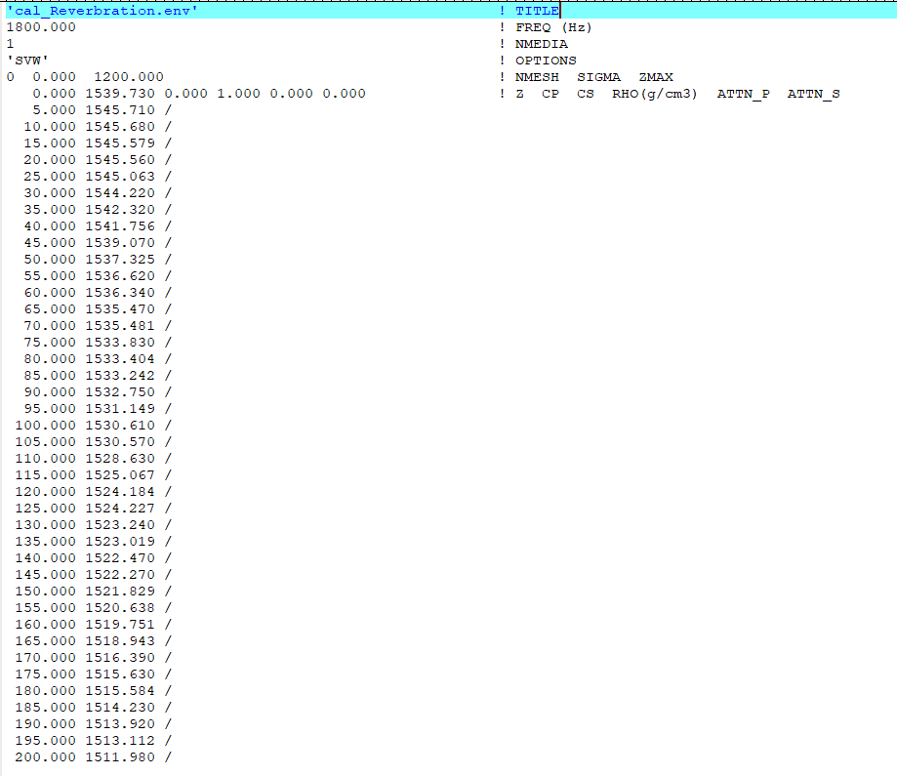
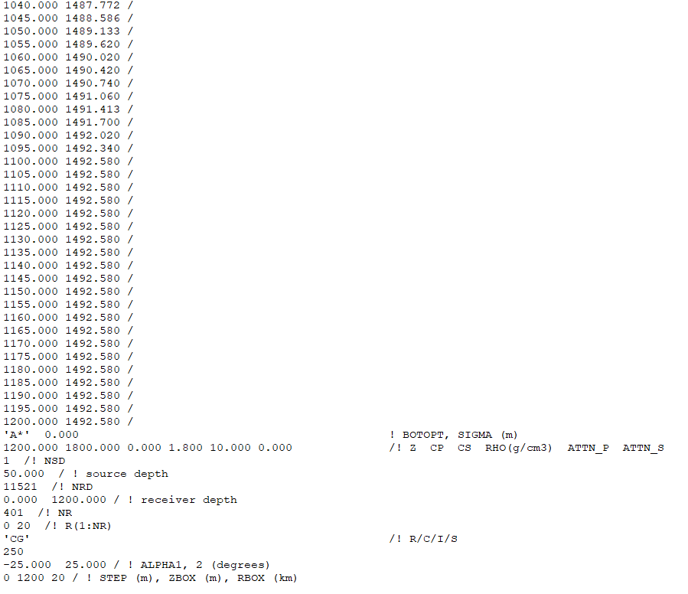
输入文件
环境文件(.env)
地形文件(.env)
根据source & receiver 的具体位置，通过全球地形文件获取得到
Notes:
建立好声散射模型后，接着是选择合适的全局最优算法反演地声参数，反演流程图如图所示
首先确定待反演参数的先验知识，确定反演的搜索范围，随后代入两个声散射模型计算拷贝场，结合测量场数据得到拷贝场与测量场失配的目标函数E，并用全局优化算法确定使得目标函数最小化的环境参数。
此时的环境参数因为两个散射模型相互约束，因此理论上可以得到确定的反演参数，实现海底参数的最佳估计

Slide 3
初步设计思路 1
模型输入
网络输入
海底密度 ρ
海底声速 c
海底地形 bathy
海底衰减系数 α
Src & Rcv 位置
声源出射角
…
系数组P1
系数组P2
系数组P3
系数组P4
…
仿真数据 S1
仿真数据 S2
仿真数据 S3
仿真数据 S4
…
Bellhop
80 % 作训练集
20% 仿真及实测作测试集
反演网络
网络输出：海底参数

Slide 4
初步设计思路 2
模型输入
模型输出
海底密度 ρ
海底声速 c
海底地形 bathy
海底衰减系数 α
Src & Rcv 位置
声源出射角
…
系数组P1
系数组P2
系数组P3
系数组P4
…
仿真数据 S1
仿真数据 S2
仿真数据 S3
仿真数据 S4
…
Bellhop
20%实测
测试集
网络输入：实测数据
反演网络
海底参数
80%的实测作训练

